Slide 1
LA NOTE DE SERVICE

Slide 2
REDACTION
Comment rédiger une note de service ?
La note est un document écrit interne à l'entreprise.
Elle est le plus souvent descendante.
On distingue deux types de notes :
  la note d'information et
  la note d'instruction.

Slide 3
Étapes de réalisation
Rôle de la note d'information :
Elle transmet des informations
sur la vie de l'entreprise.

Slide 4
Étapes de réalisation
Rôle de la note d'instruction :
Elle donne des consignes et est suivie d'une exécution.

Slide 5
Étapes de réalisation
Caractéristiques de rédaction :
Dans la note d'information, le ton est neutre et impersonnel.
Les pronoms "je" et "nous" ne sont pas employés.
La forme passive est utilisée.

Slide 6
Étapes de réalisation
Dans la note d'instructions
le ton est direct
Le ton injonctif
Le ton est personnel.
L'émetteur s'exprime en son nom

Slide 7
Caractéristiques de présentation
Comme tous les documents internes la présentation des notes est libre.
La note de service ne comporte :
- ni titre de civilité
- ni formule de politesse.

Slide 8
Caractéristiques de présentation
Certaines mentions doivent tout de même figurer comme :
l'en-tête simplifiée de l'entreprise,
le service émetteur,
les destinataires,
la date,
le titre,
l'objet,
le signataire (nom et fonction).

Slide 9
Modes de transmission
La note est transmise par courrier interne.
Elle peut être diffusée par voie d'affichage temporaire ou permanent

Slide 10
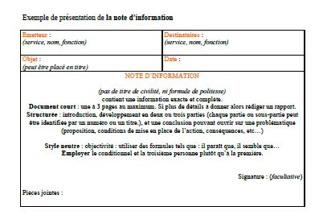
Exemple note information

Slide 11
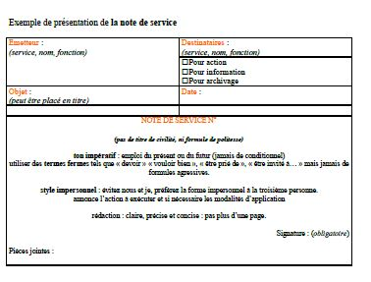
Exemple note de service- instructions

